Slide 1
Irlande 2020
College de gassicourt

Slide 2
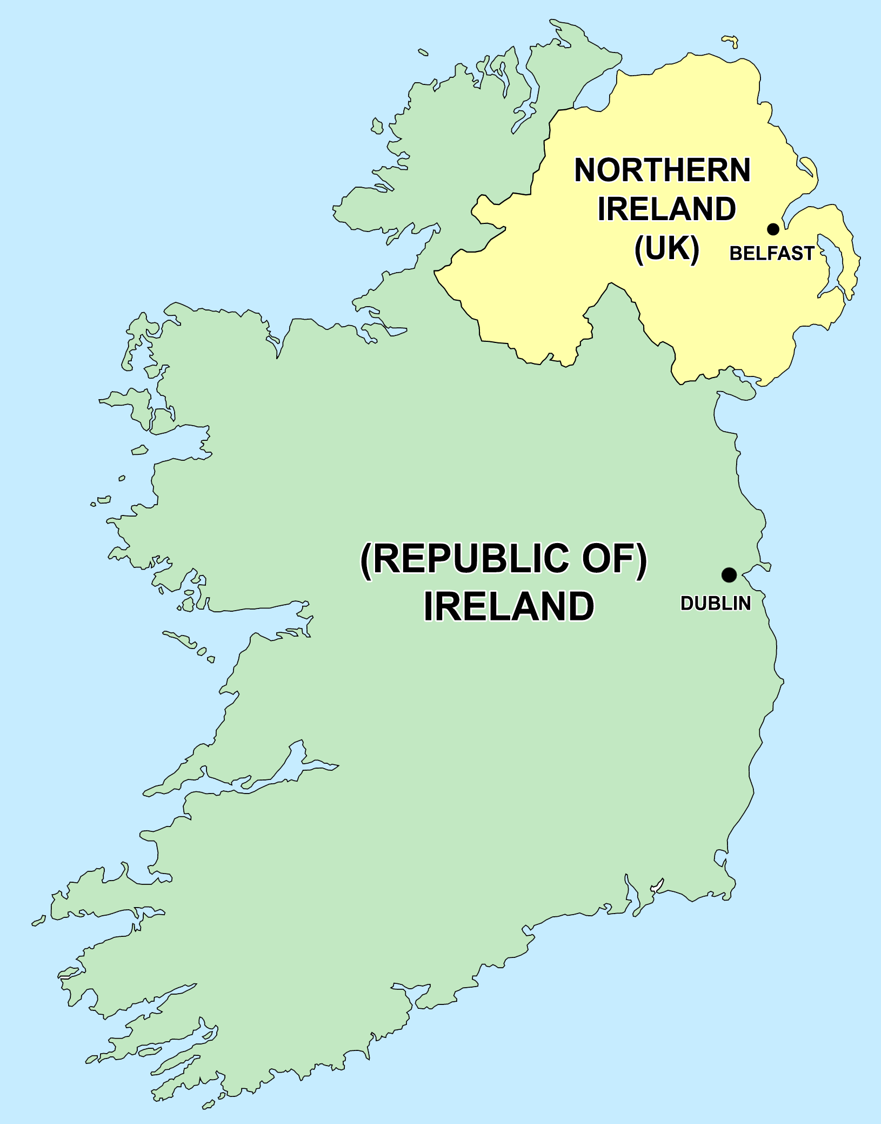
Informations générales
Dates : du 22 au 25 mars 2020
Effectifs : 48 élèves
Accompagnateurs : 5 adultes
Organisme partenaire : VEFE
Lieux : Dublin et Belfast

Slide 3
Apports pédagogiques
Objectifs culturels et historiques :
Le conflit nord-irlandais.
Les sports gaéliques.
La diaspora irlandaise.
Objectifs communicationnels et linguistiques.
Objectifs phonologiques : familiarisation avec l’accent irlandais.

Slide 4
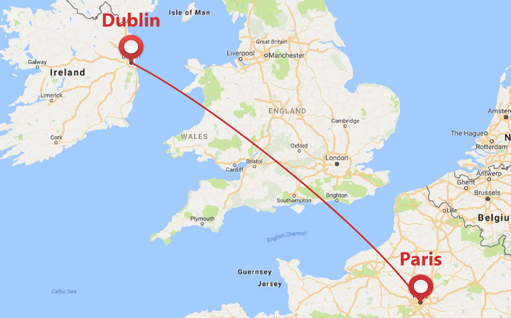
Présentation du programme
 | Organisation du départ
6h30 | Départ du collège de Gassicourt en car direction l’aéroport d’Orly.
8h30 | Présentation à l’aéroport d’Orly.
11h | Vol à destination de Dublin. (compagnie aérienne partenaire : Transavia)
12h | Arrivée à Dublin où un car nous attend.
Dimanche 22 mars
Décalage horaire : -1h par rapport à la France

Slide 5
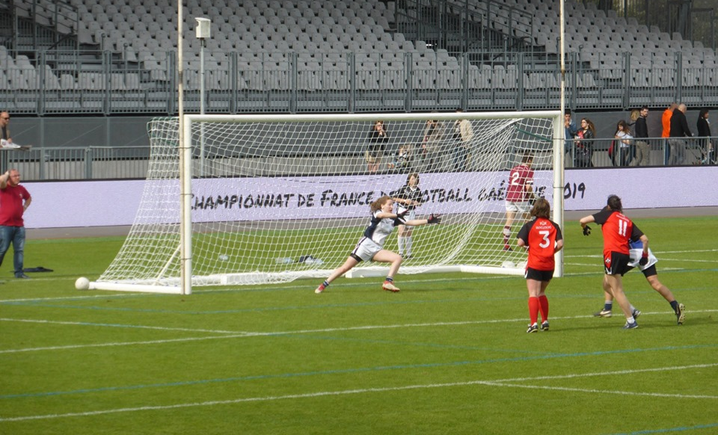
Présentation du programme
Pique-nique à Dublin (à prévoir par les élèves).
Découverte de la ville.
Initiation aux football gaélique, sport emblématique de l’Irlande : découverte des règles et mise en pratique.
> Prévoir des baskets et une tenue confortable.
Dimanche 22 mars

Slide 6
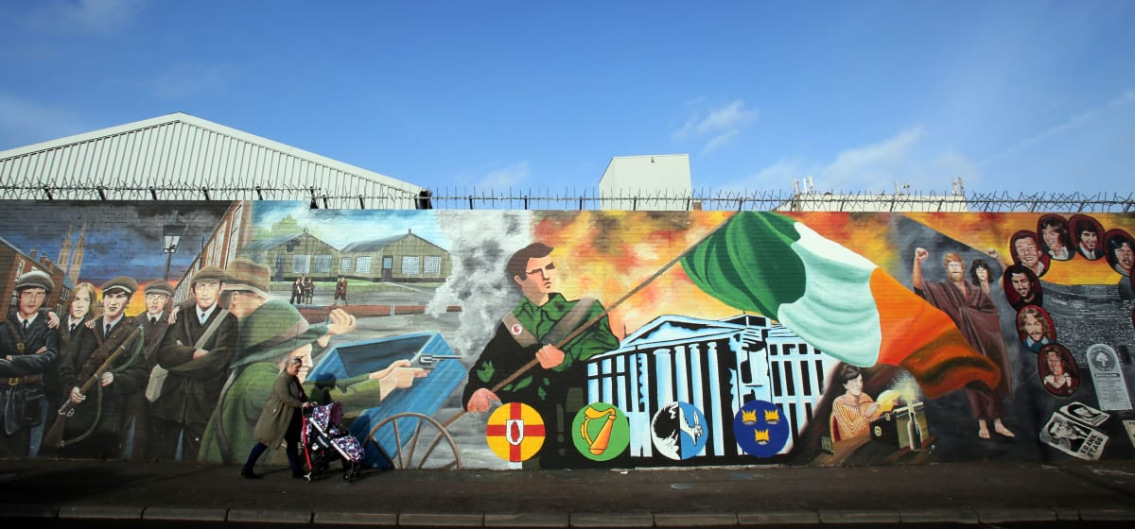
Présentation du programme
Route en direction de Belfast en car.
Visite guidée de Belfast en car en français, avec découverte des fresques murales.
Lundi 23 mars
Visite du musée Titanic Belfast Experience.
Temps libre à Belfast.

Slide 7
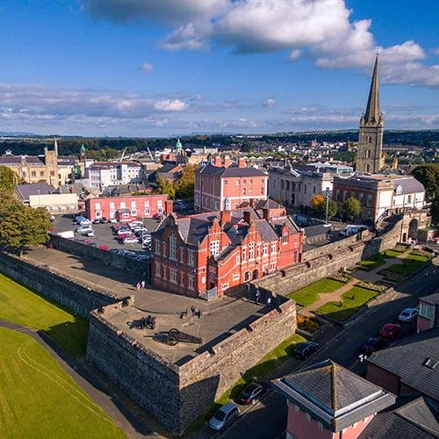
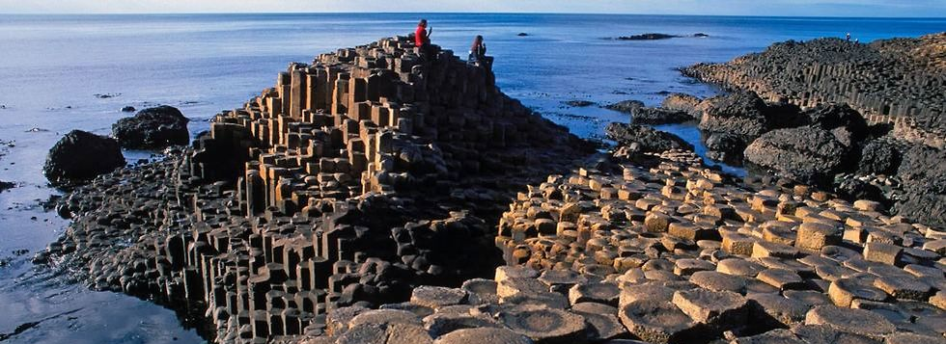
Présentation du programme
Visite du musée de Free Derry.
Découverte de la ville de Derry et du quartier du Bogside, lieu important du conflit nord-irlandais.
Mardi 24 mars
Promenade à la Chaussée des Géants.

Slide 8
Présentation du programme
Route en car direction Dublin.
Visite du musée de la diaspora irlandaise (EPIC) retraçant l’histoire de l’émigration des irlandais.
Retour en France.
 | Organisation du retour
15h | Départ en car vers l’aéroport de Dublin.
17h30 | Présentation à l’aéroport de Dublin.
19h50 | Vol à destination de Paris. (compagnie aérienne partenaire : Transavia)
22h45 | Arrivée à l’aéroport d’Orly.
0h45 | Retour au collège en car.
Mercredi 25 mars

Slide 9
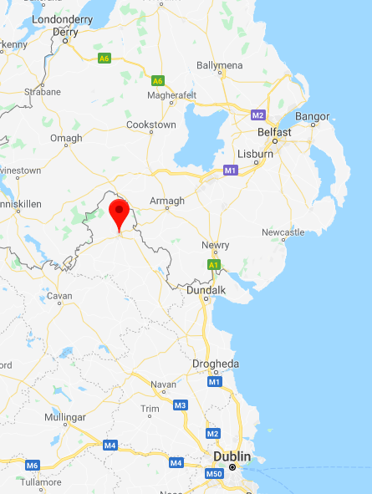
Hébergement et repas
Séjour en familles d’accueil à Monaghan.
De 2 à 4 élèves par famille.
Repas du soir pris dans les familles d’accueil.
Coordonnées des familles d’accueil et répartition des élèves dans les familles semaine prochaine.
Informations médicales et alimentaires transmises aux familles.
Paniers repas fournis par les familles d’accueil pour tous les midis sur place.

Slide 10
Santé
Signaler si traitement à prendre.
PAI poursuivis pendant le séjour.
RAPPEL : les accompagnateurs ne sont pas autorisés à donner des médicaments.
Seuls les cachets fournis par les parents avec ordonnance (paracétamol…) pourront être pris.
Assurez-vous d’avoir bien déclaré toutes les allergies ou autres problèmes de santé.

Slide 11
Bagages autorisés dans l’avion
1 valise en soute de 15kg maximum.
1 petit bagage cabine (suggestion : sac à dos)
55 x 25 x 35 cm
10kg maximum
liquide : 100ml maximum contenus dans une pochette plastique transparente mesurant maximum 20 cm x 20 cm, dont la capacité totale ne peut dépasser 1 litre.

Slide 12
Faire sa valise
Vêtements chauds.
Veste de pluie.
Paire de baskets (confortables et imperméables).
Serviette de toilette.
Trousse de toilette (brosse à dents, gel douche, shampoing, dentifrice).
Linge de nuit.
Sac à dos pour les déplacements quotidiens.
Montre!
Adaptateur de voyage (prises de type G).
Pochette de feuilles et trousse.
MP3, portables, appareils photos, ipods… sont autorisés mais laissés sous l’entière responsabilité des enfants.

Slide 13
Argent de poche
Somme « raisonnable ».
Change à faire avant le voyage :
Irlande du Nord : le livre sterling
République d’Irlande : l’euro

Slide 14
Règlement pendant le séjour
Chaque participant s’engage à avoir un comportement respectueux.
Bonne tenue chez les familles et en dehors des familles.
Langage adapté.
Suivre scrupuleusement les consignes données par les accompagnateurs, notamment en matière d’horaires et de sécurité.
Interdiction de sortir seul le soir.
Respect du car et du chauffeur : politesse et propreté.
Le règlement intérieur du collège s’applique durant toute la durée du voyage.

Slide 15
Contact pendant le séjour
Service de messagerie vocale
Pour avoir des nouvelles, composez le 08 92 68 18 01 (0,40 €/mn, hors coût éventuel opérateur).
Au sommaire général appuyez sur la touche 1.
Composez les 6 chiffres du code séjour : 2 0 1 8 7 9.
Pour écouter tous les messages appuyez sur la touche 1 ou juste le dernier message appuyez sur la touche 2.

Slide 16
Coût et aides financières
Montant global du voyage : 411,82€.
Aides financières reçues :
Don de l’association des parents d’élèves : 726€ (soit 14€/élève)
Don du collège : 2400€ (soit 50€/élève)
Subvention de l’académie : 2000€ (soit 38€/ élève)
Reste à charge : 307,25€
1er paiement : 138€ (encaissé en février)
2ème paiement : 169,25€ (encaissé en mars)
Aide du fonds social du collège attribuée à plusieurs familles > cf enveloppe nominative.

Slide 17
Formalités administratives
Documents à compléter
Autorisation de sortie du territoire.
Photocopie de la pièce d’identité du signataire de l’autorisation de sortie.
Décharge médicale.

Slide 18
Formalités administratives
Documents à transmettre la semaine avant le départ
original du passeport
original de la carte européenne d’assurance maladie
original du DCEM ou du TIR pour les élèves non ressortissants de l’Union Européenne

